Slide 1

Tento vzdělávací materiál vznikl v rámci projektu EU – peníze školám
Název projektu : Objevujeme svět kolem nás
Reg. číslo projektu: CZ.1.07/1.4.00/21.2040

Slide 2
Tvorba webu
Vkládáme návštěvní knihu ☺

Slide 3
Napište nám vzkaz!

Slide 4
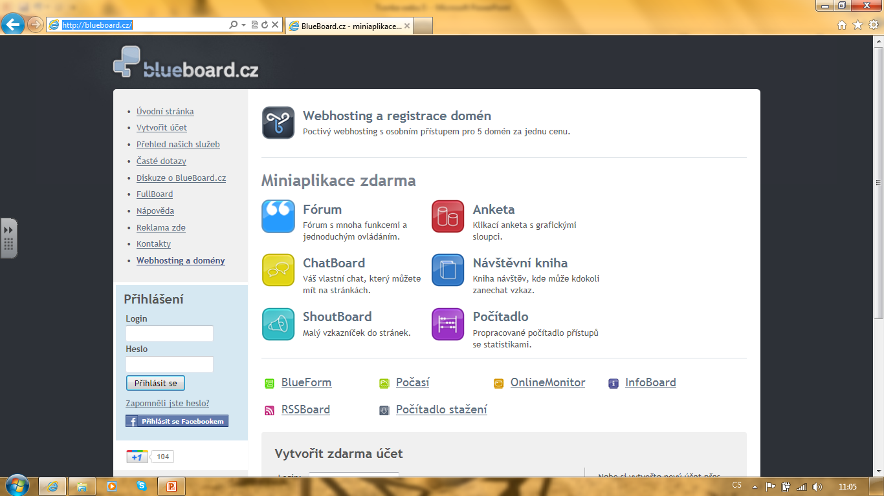
Stále stejná stránka: http://blueboard.cz
Účet už založený máme, takže se přihlásíme:
Dobře si zapamatuj login i heslo! Na tento web se budeme stále vracet

Slide 5
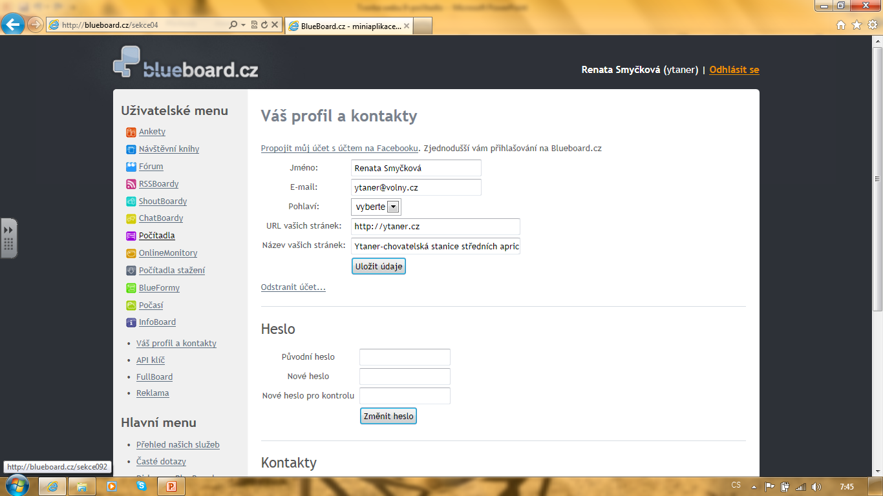
Zvolíme záložku NÁVŠTĚVNÍ KNIHY

Slide 6
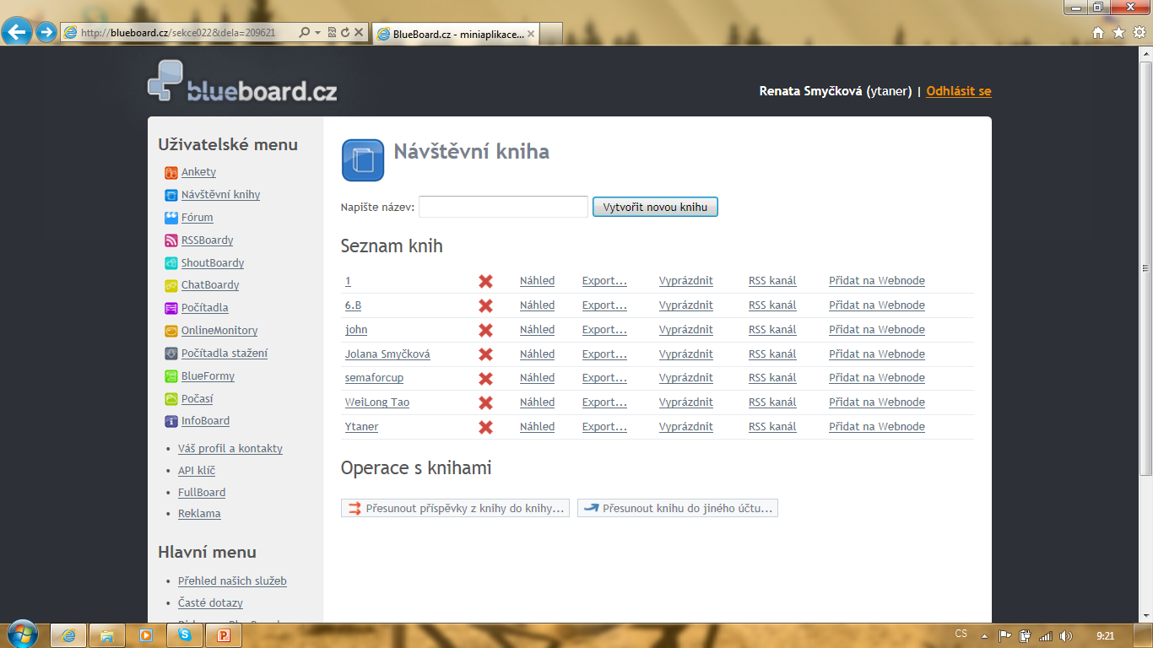
vytvoříme novou – název zcela libovolný (třeba 1) a začneme s jejím přizpůsobením

Slide 7
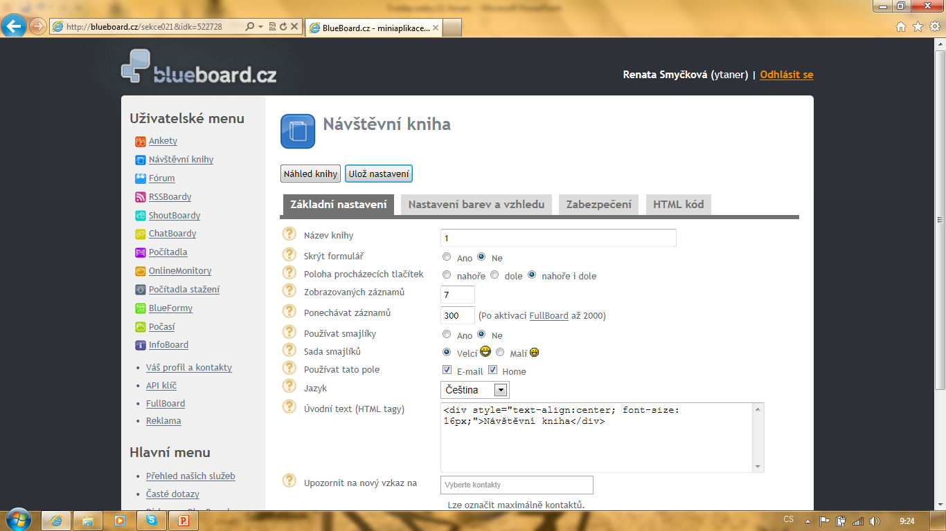
Nejprve základní nastavení – tlačítka, smajlíci, počet záznamů……

Slide 8
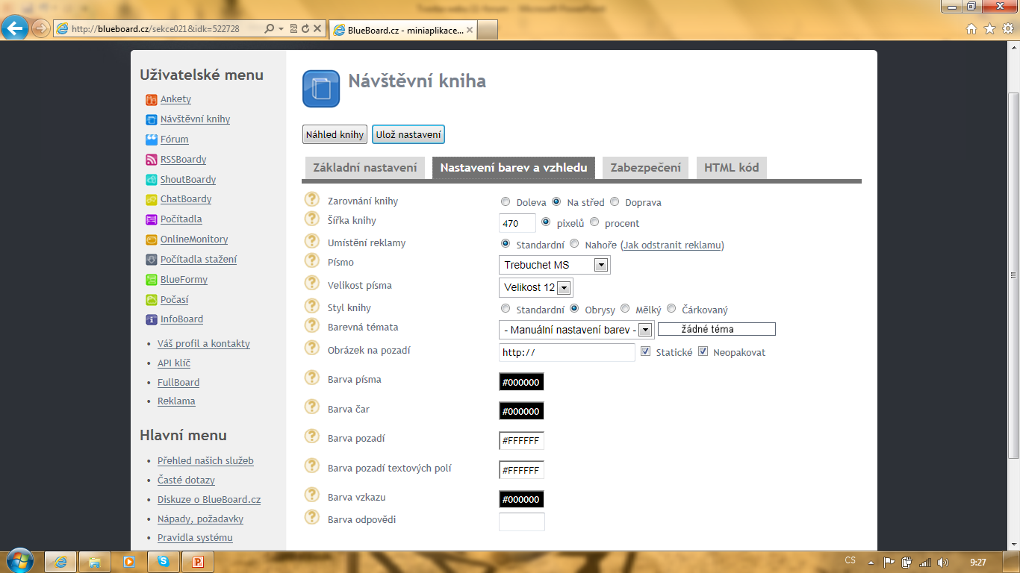
Nastavení barev a vzhledu nám dá víc práce. Ale vyplatí se – chceme přeci, aby naše „Kniha hostů“ pěkně ladila s celým webem

Slide 9
Pozor na pozadí! Mají-li naše stránky v pozadí obrázek, musíme přesně vyznačit cestu k němu – např.:
http://zsnova.ic.cz/background.jpg

Slide 10
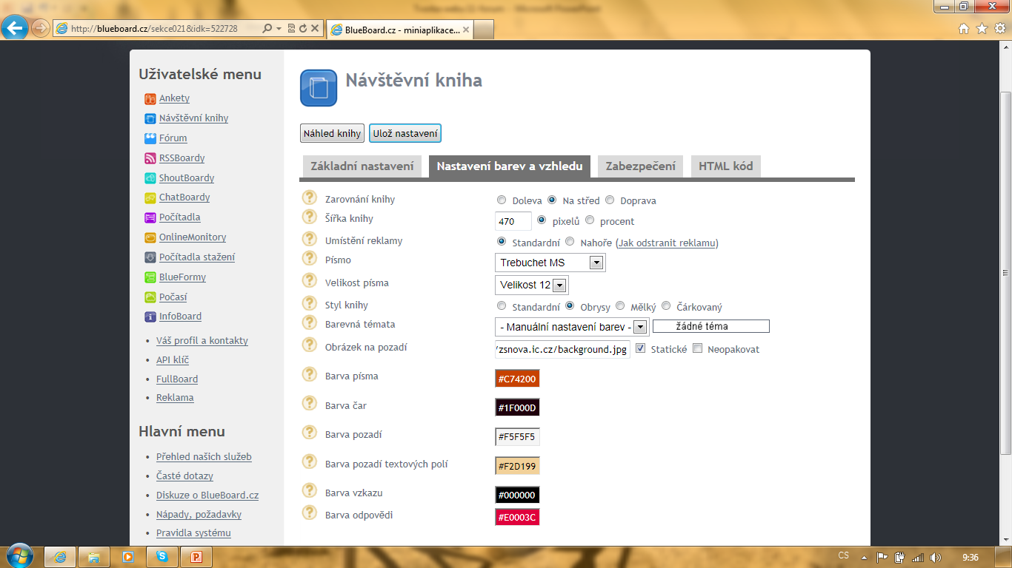
Máme-li hotovo, uložíme.
V náhledu si můžeme naší knihu prohlédnout a vyzkoušet.

Slide 11
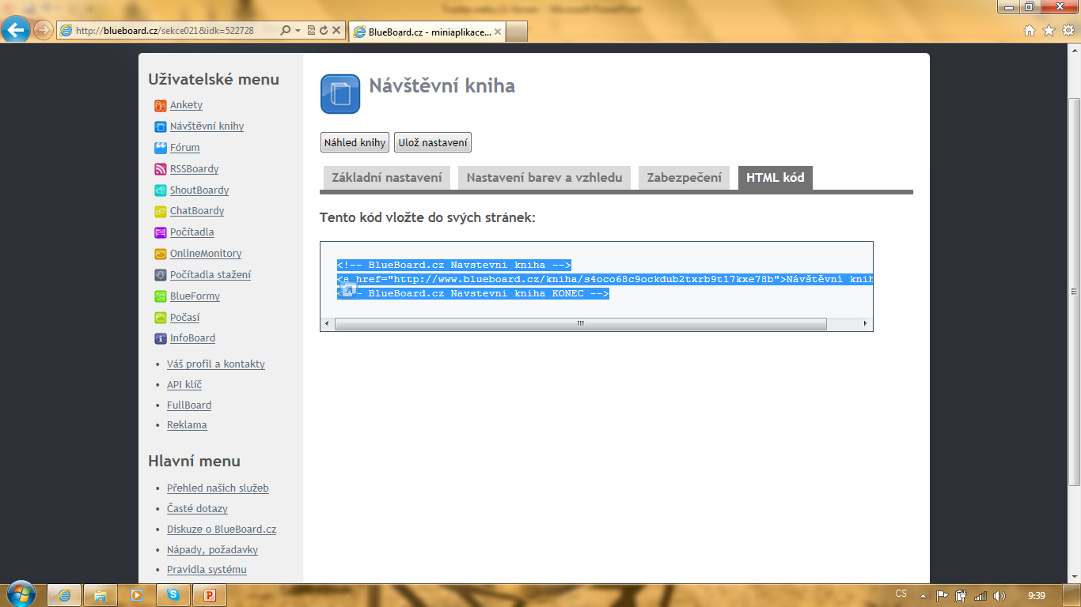
Označíme vygenerovaný HTML kód – ten musíme vložit do naší stránky

Slide 12
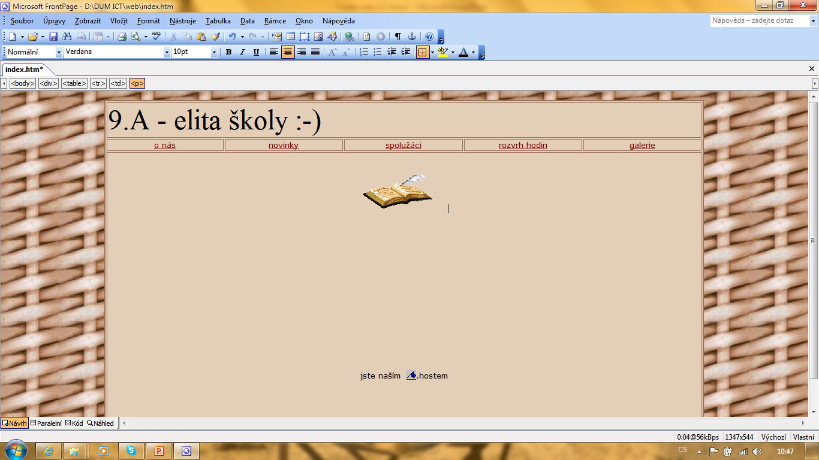
Index (zvolit můžeme i jinou stránku – případně fórum přidáme do menu) otevřeme v programu FP. Vybereme vhodné umístění, můžeme třeba vložit i obrázek a ponecháme kurzor na místě, kde se má kniha zobrazovat

Slide 13
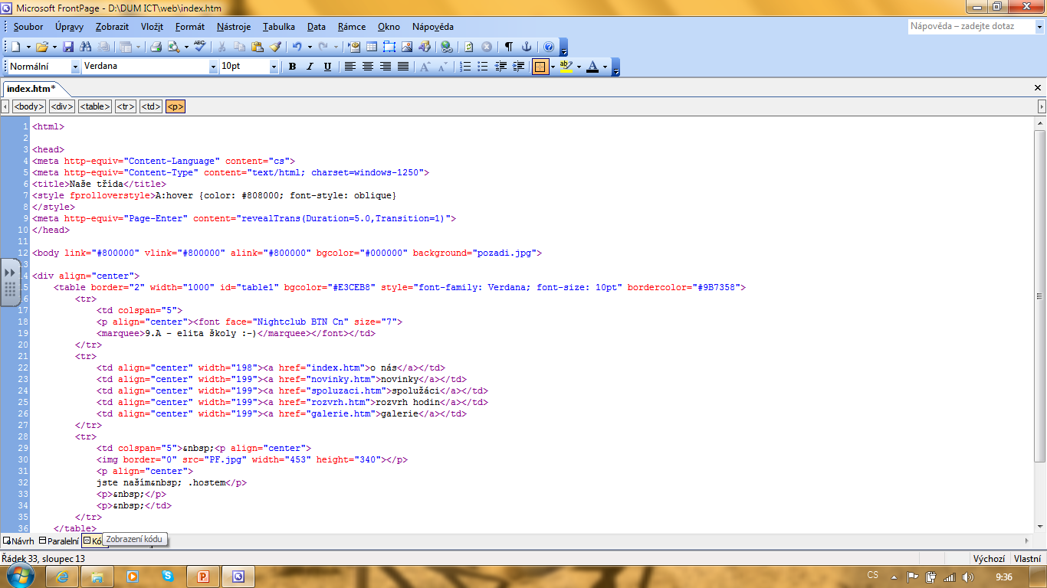
Vybereme zobrazené HTML kódu a vložíme

Slide 14
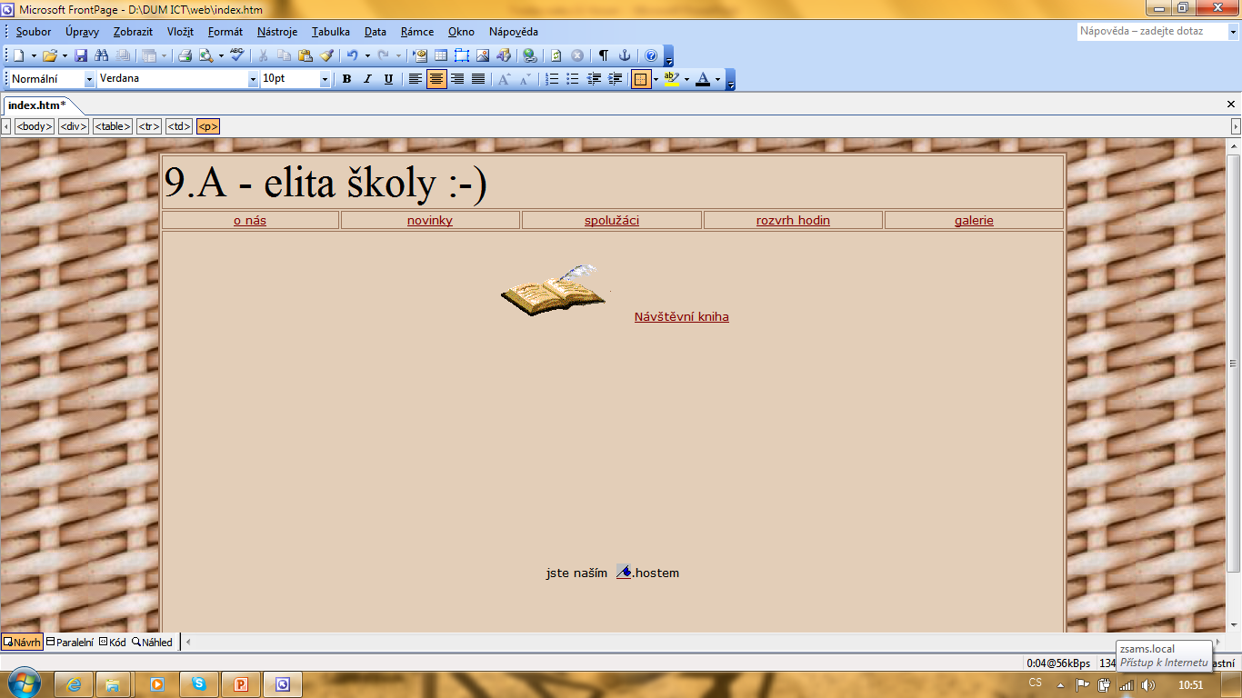
Přejdeme zpět do návrhu – a vidíme výsledek. Teď už jen samé příjemné vzkazy!

Slide 15
Název projektu : Objevujeme svět kolem nás
Reg. číslo projektu: CZ.1.07/1.4.00/21.2040
Autor : Renata Smyčková, ZŠ a MŠ Nová, Ústí n. L.
Období vytvoření výukového materiálu : leden 2012
Vzdělávací obor : Informatika - 9. ročník
Anotace: Prezentace pomáhá při tvorbě jednoduchého webu třídy, sportovního kroužku, Školního parlamentu a školního časopisu
Očekávaný výstup: žák využívá miniaplikací dosažitelných na webu blueboard
Jazyk: Čeština

